Slide 1
Se développer à l’international
Alexis Debaere
Simon Demeestere
Briac Durand
Charles Delerce
Edouard Membré

Slide 2
Sommaire
Introduction
I) Mondialisation
Définition de la mondialisation
Le modèle PREST
Les règlementations de la mondialisation
II) Rôle et Théories des organisations
Grands objectifs stratégiques
Diagnostic stratégique
Analyse externe: le modèle PESTEL, les forces de Porter, l’analyse des risques
Analyse interne: les ressources VRIO, la chaîne de valeur, le système de valeur
Le SWOT
Des diagnostics spécifiques par phase
La formulation de la stratégie internationale
Les modalités d’internationalisation
Les modes d’implantation
Analyse des risques
Analyse interne
L’export et marchés cibles
Les filiales
Les succursales
Les aides publics

Slide 3
III) Focus sur Auchan
Stratégie d’internationalisation de Auchan
Présentation de Auchan
Stratégie du groupe
Critère de choix d’internationalisation
Stratégie à l’international
Focus Auchan en Russie
Analyse
Focus sur l’internationalisation
Auchan en Chine
Carrefour en Chine

Slide 4
Introduction
Le développement du commerce international a connu une première phase d'expansion après la fin de la Seconde Guerre Mondiale. Il se traduisait en particulier par le développement des ventes internationales de marchandises, que ce soit les matières premières, les produits manufacturés ou les produits agricoles. A partir des années soixante dix, au fur et à mesure de l'importance de plus en plus grande des services dans les économies, le commerce international s'est étendu de façon marquée aux échanges de services. Le commerce international comprend les échanges de marchandises, mais aussi de biens immatériels, les mouvements de capitaux et l'internationalisation des activités de services. Le développement du commerce international a été à la fois une conséquence de développement du libre échange permettant les échanges mondiaux et une incitation aux diminutions des barrières protectionnistes et des obstacles. Les accords bilatéraux puis les négociations à l'échelle régionale et mondiale ont conduit à une globalisation de l'économie mondiale.
De ce fait, les entreprises on adopté une stratégie d’internationalisation pour développée leur l’avantage concurrentiel, réductions des coûts (efficience), répondre à de nouvelles opportunités (croissance) et neutralisation des menaces.
Afin de présenter au mieux le fait de se développera a l’international nous allons premièrement expliquer en détail ce qu’est la mondialisation avec tous les rôles et théorie des organisation que cela concerne. Puis nous nous appuierons sur les question pour répondre a notre étude: Qu’est ce que l’entreprise pourrait faire par rapport aux opportunités, aux contraintes, aux menaces du marché ?Qu’est-ce que l’entreprise a la capacité de faire compte tenu des ressources et des compétences? Comment créer de la valeur à partir des ressources que je possède? (redéploiement des ressources). A la suite de quoi, nous présenterons un focus sur Auchan et l’internationalisation.

Slide 5
I) La mondialisation
On peut parler de la mondialisation de la planète tout entière, d’un pays, d’une industrie ou d’un secteur d’activité spécifique, d’une entreprise particulière, voire d’un « métier » ou d’une fonction particulière au sein d’une entreprise
Au niveau Mondial: la mondialisation désigne l’interdépendance économique croissante des pays telle qu’elle se reflète dans l’augmentation des flux transfrontaliers de biens, de services, de capitaux et de savoir-faire.
A l’échelle d’un pays donné: la mondialisation désigne le degré d’interdépendance entre l’économie de ce pays et le reste du monde.
Tous les pays ne représentent pas le même degré d’intégration à l’économie mondiale
Certains indicateurs permettent de le mesurer: le volume des exportations et des importations en pourcentage du PIB, les flux d’investissements en titres, ou encore les flux de paiements de royalties associés à des transferts de technologie
Au niveau d’une industrie spécifique: la mondialisation reflète le degré de corrélation entre la compétitivité d’une entreprise de ce secteur d’activité dans un pays donné et sa position dans un autre pays

Slide 6
Plus le degré de mondialisation d’une industrie donnée est élevé, plus une entreprise de ce secteur peut en tirer profit en exploitant au mieux les dimensions technologiques, ses capacités de production, la notoriété de ses marques et/ou son capital par delà les frontières
Des indicateurs clefs du degré de mondialisation d’une industrie sont le volume des échanges transfrontaliers au sein de cette industrie en pourcentage de la production mondiale totale, le volume des investissements transfrontaliers en pourcentage du total des investissements réalisés par ce secteur et la part du chiffre d’affaires de ce secteur réalisée par des entreprises concurrentes présentes sur tous les grands marchés
Au niveau d’une entreprise particulière: la mondialisation recouvre le degré d’expansion à l’international d’une entreprise, en termes de chiffre d’affaires et d’actifs, ainsi que l’importance des flux transfrontaliers de capitaux, de biens et de savoir-faire entre ses filiales
On appelle mondialisation (en américain « globalization ») le développement à l'échelle mondiale des entreprises multinationales, la facilité des échanges et l'accélération du commerce, des transferts de fonds et des communications informatisées.
La mondialisation devient donc la transformation de notre monde par l’ouverture des frontières et le progrès des communications.

Slide 7
Les moteurs de la mondialisation
Un nombre croissant de pays adoptent une idéologie libérale de l’économie du marché: l’économie planifiée a cédé la place pour l’économie de marché dans les pays développés comme dans les pays en voie de développement
Le centre de gravité économique se déplace des pays développés vers les pays en développement: principalement la chine avec un taux de croissance annuel supérieur à 10% depuis 1980

Slide 8
Les moteurs de la Mondialisation
Les progrès technologiques ne cessent d’améliorer l’efficacité des communications: exemple les coûts du transport aérien, des télécommunications et de l’informatique ont fortement chuté depuis 1950
L’ouverture des frontières aux échanges, à l’investissement et aux transferts de technologie a non seulement créé de nouvelles opportunités pour les entreprises, mais a également favorisé l’arrivée de nouveaux concurrents étrangers sur leurs marchés intérieurs: une concurrence plus intensifiée, une clientèle mondiale, se délocalisation pour profiter de la baisse des coûts et de tirer parti des avances technologiques
Cette ouverture des frontières permet une accélération et une croissance du commerce de marchandises, ainsi que celles des offres de services transfrontières dans des domaines comme l'assurance ou le support téléphonique. Les gens qui voyagent et les entreprises qui s'installent dans un autre pays apportent avec eux leurs connaissances : la mondialisation favorise les transferts de technologie et de savoir-faire.

Slide 9
Des échanges commerciaux déséquilibrés
Concentration du commerce international au sein des nations les plus développées: L’Amérique du nord et l’Europe sont à l’origine des exportations à hauteur de
58,6% en 1986
56,2 % en 2000.
Mais de nouveaux géants arrivent…
La chine: l’usine du monde…
L’inde: le bureau du monde…
Le brésil: le grenier du monde…

Slide 10
Poids des multinationales dans ce contexte économique
Un poids croissant des multinationales.
Le commerce intra-firme : plus de la moitié des échanges entre les pays de l’OCDE et 1/3 du commerce mondial (CNUCED, 2004)
Échanges entre la maison mère et ses filiales ou entre les filiales.
Échanges de biens
46% des importations US sont liées aux échanges filiales/Maison mère (Jensens, Redding & Schott, 2010)
74% des importations américaines en provenance du Japon correspondent à du commerce intra-entreprise….
Échanges de services
Échanges de revenus (doublé en 20 ans aux USA)

Slide 11
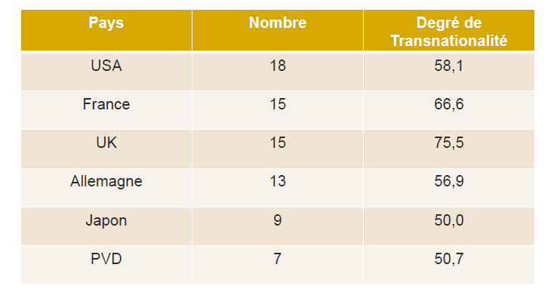
Nationalités des grandes multinationales (CNUCED, 2008)

Slide 12
Le modèle PREST
Trois ordres de mutations de l’environnement international de l’entreprise:
La dimension socio-économique: l’évolution quantitative et qualitative de ses marchés
La dimension politico-réglementaire: essentielle pour l’expansion (ou la rétraction) de ses marchés
La dimension technologique: transformation de sa position concurrentielle

Slide 13
La mutation socio-économique
La nouvelle dynamique des pays émergents:
Évolution de la demande
Enrichissement des pays émergents
Envie de consommer comme les « occidentaux »
Cas des « nouveaux riches »
Évolution de l’offre
Une offre de plus en plus globale (standardisation de la production et des normes)(cf. secteur automobile, secteur du luxe, etc.)
Une main d’oeuvre de mieux en mieux formée (assemblage des Airbus en Chine) (cf. En 2006, 525000 ingénieurs indiens sont sortis des écoles pour aller travailler dans le monde entier, contre 40000 en France)

Slide 14
La tendance au rapprochement des normes et des cultures
Normalisation techniques
Normes ISO favorisées par l’OMC (a commencé en 1987 avec ISO 9000)
Harmonisation des normes nationales
Favorise la libre circulation de biens et services en supprimant les obstacles liées aux différences de normes
Amélioration de la qualité des produits et des processus et une meilleure protection des utilisateurs et de l’environnement

Slide 15
La mutation politico-réglementaire
Avancée du libéralisme économique
Quatre principes fondamentaux du GATT (1947)
La non discrimination
La clause de la nation la plus favorisée (tout avantage consenti…)
La règle de réciprocité (un pays réduit ses barrière si ses partenaires…)
Égalité de traitement (pas de discrimination vis-à-vis des producteurs étrangers)
L’abandon progressif des droits de douane
L’abolition des restrictions quantitatives
L’interdiction du dumping et des subventions à l’exportation

Slide 16
Zones de Libre échanges
Union européenne
ALENA (canada, Mexique, USA)
Mercosur (Argentine, brésil, Paraguay, Venezuella)
ANASE (Indonésie, Laos, Singapour, Vietnam…)
COMESA (marché commun de l’Afrique de l’est et l’Afrique australe)
Ces accords ne cessent d’augmenter depuis les années 2000

Slide 17
La montée des accords commerciaux régionaux
Aujourd’hui, 70 à 80% des échanges mondiaux sont réalisés par les quinze plus grosses puissances. De nombreux pays se sont rapprochés, pacsés, pour faciliter leurs échanges entre eux.
Les différents accords :
Le contrat de coopération économique : 3 ou 4 pays limitrophes veulent faciliter le commerce entre eux. Sur certains produits, ils baissent les quotas, les droits de douane. Rien n’est officiel ni définitif. Ce sont des échanges ponctuels, parfois échange d’informations.
La zone de libre échange : Officiel et définitif : droits de douanes baissés pour certains produits. Accords écrits. Liberté d’action par rapport aux pays tiers (qui ne font pas partis de la zone) : conditions particulières selon les membres de la zone.
L’union douanière : Plusieurs pays qui se mettent d’accord entre eux de façon écrite et officielle. Pour les pays tiers : même tarif quelque soit le membre. Quelque soit le pays étranger à la zone, les conditions d’entrée des produits sont les mêmes : tarif extérieur commun.
Le marché commun : CCE, Traité de Rome (1957) → éliminer toutes les barrières entre les membres, adopter un tarif douanier extérieur commun. Libre circulation des marchandises, des personnes et des capitaux.
L’union économique : Base du Marché Commun + politiques sociales, budgétaires … communes.

Slide 18
Exemple d’accords économique en vigueur
OCDE : Une trentaine de membres, vieille institution.
OAS : Organisation of American States. Contrat de coopération économique : tous les pays du continent américain : coopération politico-économique. Rien de figer, augmenter les échanges économiques, culturels…
APEC : AsianPacific EconomicCooperation. Contrat de coopération économique. Il y a une vingtaine de membres parmi les pays d’Asie.
ASEAN : Association of South East Asiatic Nations. Coopération économique et culturelle. Il y a une dizaine de membres.
FTAA :Amélioration de l’OAS (qui existe encore). Aller plus loin dans les échanges. Zone de libre échange : conditions précises entre eux mais restent libre vis-à-vis de l’extérieur.
CBI : CaraibeanBassin Initiative. Zone de libre échange USA et Amérique centrale (sauf Cuba). Circulation des services et marchandises.
ATPA : AndeanTrade PreferanceAct. Cinq pays : USA + Amérique du Sud (Bolivie, Colombie, Equateur, Vénézuela) → Libre échange.
NAFTA : (ALENA en terme français) North American Free Trade Agreements. USA, Canada et Mexique.
MERCOSUR: Union douanière. Libre échange et mêmes conditions pour les pays tiers. Argentine, Brésil, Uruguay, Paraguay. D’ici quelques années : volonté de créer une union économique comme l’Union Européenne.
AELE : Association Européenne de Libre Echange : Islande, Norvège, suède, Lichtenstein, Suisse.

Slide 19
Déréglementation
Le mouvement de déréglementation
Dès le début des années 80 aux USA et au R.U.(secteur ferroviaire)
Conséquences: réduction du rôle de l’état, fin des monopoles, disparition des barrières)
Exemple: secteur aérien, secteur ferroviaire, secteur énergétique
Création des marchés potentiels et des opportunités pour les multinationales
Ouverture de nouveaux espaces autrefois fermés
Ex bloc soviétique
La chine (ouverture aux échanges)
L’inde (effet de croissance rapide)

Slide 20
Les mutations technologiques
Le progrès de la communication et des systèmes d’information.
Diminue les distances
Favorise la sous-traitance
Touche de nouveaux marchés
Création de marques internationales
Le progrès des transports

Slide 21
Les mutations technologiques
Triple enjeu:
Enjeu d’ouverture: Le redéploiement sectoriel et géographique des opportunités économiques.
Enjeu concurrentiel: élargissement et intensification de la compétition.
Enjeu d’ajustement de l’offre, déterminé par une transformation permanente de la demande.

Slide 22
Composantes de la mondialisation
Cinq composantes de la mondialisation:
Les délocalisations des activités
Les flux commerciaux de biens et de services entre firmes
Les flux financiers (globalisation financière)
Les flux de connaissances et de technologies
Les migrations internationales de travailleurs qualifiés et peu qualifiés

Slide 23
Les types de délocalisation
Délocalisation absolue: Elle est absolue lorsque l'entreprise supprime une unité de production ou d'assemblage dans un pays A pour la transférer vers un pays B.
Délocalisation relative: Ouverture à l’étranger sans fermeture dans le pays d’origine (les investissements se sont davantage à l’étranger)
Formes multiples:
Avec transfert de capital (Filiale, Acquisition, Co-entreprise)
Sans transfert de capital (Alliances, partenariats,)
Définition de l’IDE: L’IDE est une activité par laquelle un investisseur résidant dans un pays obtient un intérêt durable et une influence significative dans la gestion d’une entité résidant dans un autre pays

Slide 24
Délocalisations
Différentes sources de motivation:
Baisse des coûts de production (salariaux)
Accès aux marchés
Accès aux compétences techniques
Accès à certaines ressources spécifiques
Suivre le client (B to B)
Conséquences:
Interdépendance croissante des systèmes productifs nationaux.
Mobilité croissante des unités productives, d’assemblage, de montage.

Slide 25
Flux d’échange commerciaux
Mondialisation: accroissement du degré d’ouverture
Il suffit de regarder son environnement quotidien…
Changement dans la nature des biens échangés
Commerce des biens intermédiaires…
Importance des échanges croisés de bien similaires différenciés
Cela représente 2/3 des échanges intra-européens…
Développement des échanges de services
Prestation des services à distance (centre d’appels)
Déplacement de l’utilisateur sur le lieu de production (tourisme)
L’investissement direct à l’étranger (hôtellerie)
Déplacement des travailleurs qualifiés ( consulting)

Slide 26
La globalisation financière
Trois mouvements simultanés :
Dérégulation de la sphère financière,
Interconnexion des différents marchés
Financiarisation du capital des entreprises
Privatisation des entreprises publiques
Développement important des fonds d’investissement
Des Banques qui n’ont plus joué leur rôle
Pour résumer, la globalisation financière comprend trois mouvements (3 D)
Déréglementation
Désintermédiation
Décloisonnement

Slide 27
La mondialisation des technologies et des connaissances
Jusqu’à la fin des années 80:
Délocalisation de la production
Maintien des activités d’innovation dans le pays d’origine
A terme, la logique innovation au Nord et production au Sud et dans les PVD est remise en cause.
Analyse:
Touche principalement les grandes firmes
Bénéficie à deux pays principaux: Inde, Chine.
Tendance à nuancer (de nombreux pays n’en profitent pas)
Lois internationales sur les propriétés intellectuelles (générique)

Slide 28
Les migrations internationales de travailleurs
Hausse des migrations de travailleurs qualifiés et hautement qualifiés (chercheurs, consultants, ingénieurs)
Ouverture de quotas choisis
Plan Green Card en Allemagne (20.000 informaticiens: attirer les grands cerveaux)
En France, centrée sur les besoins de certaines professions.
Importance de la circulation des étudiants…
Développement des bourses…
…Principalement de troisième cycle
Question éthique: que deviennent les cerveaux des PVD?

Slide 29
Mondialisation et inégalité
Deux visions diamétralement opposées:
La mondialisation réduirait les inégalités en permettant le développement des pays émergents
La mondialisation accroît les inégalités en obligeant les pays pauvres à ouvrir leurs marchés aux produits des pays développés…
Questions de plus en plus posées…
Les inégalités économiques sont-elles croissantes?
La mondialisation est-elle coupable de cet accroissement?

Slide 30
Inégalités économiques…mais lesquelles?
Inégalité mondiale
La population mondiale est prise comme un tout
Inégalités internationales
Inégalités entre pays mesurées par les écarts entre indicateurs de niveau de vie moyen (PIB par habitant)
Inégalités internes à chaque pays
Mesurée par le coefficient de Gini (construit à partir de la courbe de Lorenz qui met en relation les pourcentages cumulés de la population avec les pourcentages cumulés du revenu. La valeur de l’indice est comprise entre 0 et 1. Plus l’indice est proche de 1 plus la répartition du revenu est inégalitaire.
Mesurée par le coefficient de Thei (écart entre les10% les plus riches et les 10% les plus pauvres)

Slide 31
Inégalités mondiales
Le rapport entre les revenus moyens des 5% les plus riches et des 5% les plus pauvres a cru de 78 à 114 entre 1988 et 1993.
Les 1% les plus riches ont un revenu égal à 57% les plus pauvres.

Slide 32
Les inégalités internationales
Inégalités économiques inter-pays s’accentuent.
Certaines inégalités s’accroissent et d’autres se réduisent
Quel rôle joue la mondialisation?
Nécessité d’avoir un état fort, légitime, régulateur
Problème de file d’attente: La chine attire déjà une part importante des IDE

Slide 33
Les inégalités internes
Accroissement des inégalités internes
Dans les pays du Sud…
Exemple de la Chine: enrichissement inégalement réparti entre les provinces et les habitant (coefficient de Gini en augmentation, 2010: 0,5)
Question: réduire la pauvreté, est-ce suffisant?
Dans les pays riches…
Forte croissance des inégalités aux USA, RU, Australie à partir de la fin des 70’s. Touche la plupart des pays dans la fin des années 80.
Exemple français
En 1992, le patrimoine médiane des 25% de Français les plus riches valaient 17 fois celui des 25 % les plus pauvres
En 2004, on passe à 25 fois.
Débat sur les causes: explications complémentaires
Compétition globale entre les firmes
Baisse des transferts sociaux redistributifs

Slide 34
Retour sur les points importants de la mondialisation
La mondialisation favorise la liberté d'entreprendre, d'investir, de se déplacer, de savoir, de s'exprimer, etc.
Elle est donc conforme aux principes du libéralisme
Accélérer et développer le commerce international
Amélioration de la concurrence
Amélioration de la productivité et de la qualité des biens et services
C'est ainsi que la mondialisation a permis, entre 1951 et 2003 :
une multiplication par 23 du commerce international ;
une multiplication par 7 de la production mondiale
Pour profiter de la mondialisation, un homme, une entreprise ou un pays doit adopter les nouvelles « Technologies de l'Information et des Communications » (TIC).

Slide 35
Cela implique la mise en place d'ordinateurs et de lignes de télécommunications, mais aussi d'une organisation et de procédures de travail qui profitent de ces TIC pour améliorer :
automatisation des tâches répétitives ;
La vitesse de déroulement et d'enchaînement des tâches informatisées ;
L'optimisation du niveau des stocks, grâce aux livraisons « juste à temps » ;
L'optimisation des charges de travail, pour utiliser au mieux les temps humains et les machines ;
Les contrôles de qualité, l'absence d'oublis et d'erreurs ;
Les communications avec des entreprises pour commander ou se renseigner, et avec les administrations (impôts, état civil, etc.)
La mondialisation ne porte en elle aucune tendance spontanée à la réduction des inégalités mondiale
Si la croissance des pays en développement a été globalement forte, elle a été également très inégale, selon les pays et selon les continents

Slide 36
II) Rôle Théorie et des organisations

Slide 37
Le rôle des organisations
Le FMI, l’OMC, et la banque mondiale
Les organisations non gouvernementales (ONG):
une très grande hétérogénéité…
Taille
Alter-mondialistes/Anti-mondialistes

Slide 38
Les entreprises exportatrices: quelles caractéristiques
Le facteur « taille »:
La proportion des entreprises exportatrices est d’autant plus élevée que la taille de l’entreprise est grande (Com euro, 2003).
Les entreprises françaises exportatrices sont 3,6 fois plus grandes que celles qui n’exportent pas…
100 000 entreprises exportatrices…mais 1000 entreprises représentent à elles seules plus de 70% des exportations.

Slide 39
Le facteur « productivité »
Les entreprises qui exportent sont des entreprises plus productives que celles qui n’exportent pas?
Double interprétation:
Le fait d’exporter rend les entreprises plus productives (apprentissage)
Les entreprises qui prennent le risque d’exporter sont celles qui ont les bases les plus solides, celles qui ont un avantage.

Slide 40
Des entreprises exportatrices parfois éphémères…
Chaque année, on relève en France 30 000 nouveaux exportateurs, mais seulement 40% continuent à exporter au bout d’un an.
Au bout de trois ans, le taux de survie moyen est de 20% (CAE, 2008)
Typologie des entreprises exportatrices (Douanes, 2009):
Les primo-exportateurs ( 16 000 entreprises sur un total de 95 000: 17% du total)
Les exportateurs occasionnels: 24%
Les exportateurs réguliers: 27%
Les exportateurs historiques: 19%

Slide 41
Les relations entre les FMN et les pays hôtes
Importance des IDE
IDE horizontal : développer les ventes ou acquérir une place dominante
IDE vertical: recherche de l’efficience (acquérir connaissances spécifiques/ réduire les coûts)
Des pays plus sensibles à la création de filiales qu’aux acquisitions
Au niveau macro, deux points de vue (pays d’origine/pays hôte)
Une tendance forte:
De plus en plus de F&A (Fusions/Acquisitions): 30% des IDE
F&A (Nord/Nord)

Slide 42
Les PME/PMI
Elles s’internationalisent généralement vers des pays géographiquement proches et commercent avec peu de pays.
62% des entreprises dont l’effectif est inférieur à 500 salariés exportaient vers un seul pays (Bernard, Jensen, Schott, 2006)
5% des entreprises américaines exportaient vers plus de 10 pays.

Slide 43
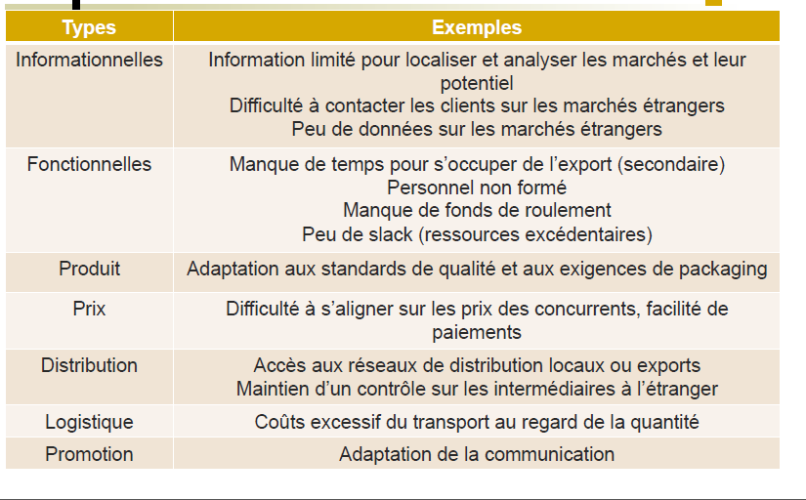
Les barrières internes à l’internationalisation des PME(Leonidou, 2004)

Slide 44
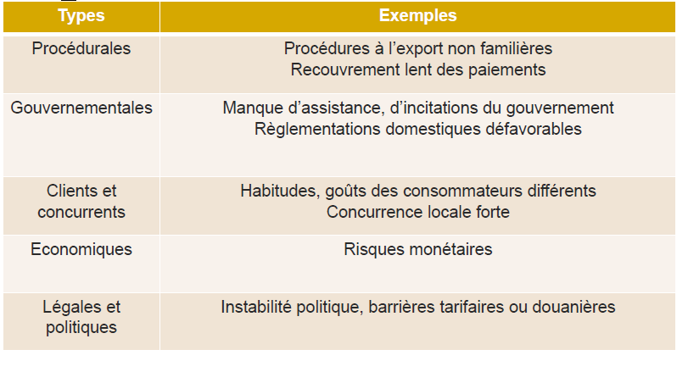
Les barrières externes (Leonidou, 2004)

Slide 45
Les difficultés rencontrées par les PME/PMI
Deux types de difficultés:
Problèmes au niveau international
Faible investissement sur la marque (FMN)
Faible économie d’échelle
Aides gouvernementales dédiées principalement aux grandes firmes
Barrières culturelles, barrières liées à la langue
Handicaps liés à la structure interne
Manque de compétences managériales
Difficulté à accéder aux ressources
Absence de spécialistes du commerce international
Plus faible investissement en R&D

Slide 46
Le modèle Uppsala
Modèle d’une internationalisation très progressive et par étapes.
Maîtrise de son marché domestique (acquérir de l’expérience)
Premières étapes vers des pays géographiquement et culturellement proches et principales via des processus d’exportations pour minimiser les risques.
Au départ, quelques exportations occasionnelles, puis des exportations régulières.
Progressivement, création de filiales et internationalisation progressive d’autres étapes de la chaîne de valeur (production, marketing, etc.)
Poids de l’histoire est important

Slide 47
Deux critiques majeures du modèle Uppsala:
Deux critiques majeures du modèle Uppsala:
Elles n’ont pas nécessairement de position forte sur leur marché domestique avant de s’internationaliser
Elles ne cherchent pas à s’implanter en priorité dans des pays géographiquement ou culturellement proches

Slide 48
l’émergence des « born global »
Les NTIC (les distances sont plus courtes)
Les marchés: ils sont parfois plus homogènes (existences de niches mondiales)
Le cadre institutionnel qui favorise l’internationalisation
Les individus et leur formation

Slide 49
Les caractéristiques des « born global » performantes (Oviatt& McDougall, 1995)
Une vision globale existe dès la création de l’entreprise
Les dirigeants ont une expérience internationale préalable
Les dirigeants ont un réseau international performant
L’entreprise dispose d’une technologie, d’un savoir-faire, d’un marketing exclusif
L’entreprise dispose d’un actif intangible exclusif
Les nouveaux produits sont étroitement liés aux produits/ services initiaux
L’organisation est parfaitement coordonnée au niveau mondial

Slide 50
Les théories du commerce international
Théories des avantages absolus (Smith)et des avantages comparatifs (Ricardo)
Le modèle HOS (Heckscher-Ohlin-Samuelson)
Le rôle des structures de marché dans la décision d’internationalisation

Slide 51
Les avantages absolus
Contexte: Smith veut montrer l’utilité de commercer entre les nations
Principe: Un individu a un intérêt à se spécialiser dans ce qu’il sait faire le mieux, et avec le produit de la vente, il pourra acheter à d’autres ce dont il a besoin.
Principe au niveau d’un état: si un pays peut fournir le même bien à un meilleur prix que si nous le fabriquons nous mêmes, il est logique d’importer ce bien.
Théorie des avantages absolus:
Chaque pays doit se spécialiser dans la production de biens qu’il parvient à produire à un coût inférieur aux autres pays.
En contrepartie, chaque pays doit abandonner…

Slide 52
Limites du modèle
Imaginons un pays qui possède les meilleures techniques de production, qui a une nature plus avantageuse et une main d’oeuvre abondante et qualifié, ce pays deviendrait rapidement….
Imaginons un pays faiblement doté de ressources naturelles, avec peu de capitaux et une main d’œuvre rare, ce pays va avoir des désavantages absolus…
Cas limites mais laissent apparaître le cas que des pays risquent de ne pas trouver leur compte dans les échanges…

Slide 53
Les avantages comparatifs (Ricardo)
Objectifs:
Ricardo souhaite montrer que le libre échange est favorable dans tous les cas de figure, et que cette situation économique est préférable pour l’ensemble des pays.
Montrer que le protectionnisme est un non sens économique.
Les hypothèses du modèle:
L’immobilité internationale des facteurs de production
La mobilité interne des facteurs de production
Les produits doivent être homogènes
Les individus n’ont pas de préférence pour la production nationale

Slide 54
Les limites du modèle
Les facteurs de production sont relativement mobiles dans une économie mondialisée.
A l’inverse, la mobilité interne du travail peut être difficile car le travail n’est pas véritablement homogène, il peut y avoir des problèmes de compétences des travailleurs et cela entraine des restructurations importantes.
Les consommateurs peuvent avoir des préférences
Les produits ne sont pas homogènes: une voiture allemande n’est pas une voiture française, etc.
Imaginons un exemple ou un pays gagne 60% et l’autre 10% dans l’échange: comment réagissent-ils?

Slide 55
Le modèle HOS et l’origine des différences de productivité
Échanges expliqués à partir des dotations en facteur de production (ressources naturelles, capital, travail)
Hypothèse: les pays ont accès aux mêmes technologies.
Les pays peu doté de capital en comparaison à leur dotation de main d’oeuvre doivent se spécialiser dans les activités à forte intensité de main d’oeuvre!
Réalités empiriques: existence d’une division internationale du travail
Limites:
Forte mobilité des facteurs de production
Paradoxe de Leontieff (1953)

Slide 56
Le rôle des structures de marché dans la décision d’internationalisation
L’exploitation du cycle de vie pour conserver un monopole (Vernon)
Mimétisme dans des secteurs oligopolistiques
Échange de menaces (A entreprise européenne s’implante en Asie alors B entreprise asiatique s’implante en Europe)

Slide 57
Le mimétisme dans les secteurs oligopolistiques
Le mécanisme de réaction oligopolistique: quand une entreprise dite leader dans un pays donné 1 entreprend de s’implanter à l’étranger alors les entreprises du même secteur en font autant
Exemples: constructeurs automobiles en Europe de l’Est…

Slide 58
La théorie OLI (Dunning, 1981)
Trois types d’avantages permettent d’expliquer la multinationalisation d’une firme
L’avantage spécifique de la firme
L’avantage de localisation (Localization)
L’avantage d’internalisation

Slide 59
La formulation de la stratégie internationale
La stratégie d’internationalisation de l’entreprise est au service de la stratégie globale de l’entreprise.
Trois contributions au développement de l’avantage concurrentiel
Réductions des coûts (efficience)
Répondre à de nouvelles opportunités (croissance)
Neutraliser les menaces

Slide 60
Les questions fondamentales de la stratégie
Qu’est ce que l’entreprise pourrait faire par rapport aux opportunités, aux contraintes, aux menaces du marché?
Qu’est-ce que l’entreprise a la capacité de faire compte tenu des ressources et des compétences?
Comment créer de la valeur à partir des ressources que je possède? (redéploiement des ressources)

Slide 61
Différents objectifs stratégiques
Avoir accès à de nouvelles opportunités et exploiter ses ressources stratégiques
Avoir accès à des facteurs de production à bas coûts.
Développer de nouvelles compétences
Gérer le risque au niveau « corporate »

Slide 62
Recherche de nouveaux marchés
Deux logiques
Offensive (politique de croissance)
Défensive (concurrence trop forte sur le marché domestique, baisse de la demande, secteur en maturité)
Nécessité d’avoir un « marché monde » pour rentabiliser des frais de R&D de plus en plus importants.

Slide 63
Les facteurs de production
Le travail
Les matières premières
La technologie

Slide 64
Réduction des coûts du travail
La recherche du moindre coût salarial est l’aspect le plus important, mais non exclusif, des décisions de produire ou de faire produire à l’étranger (BCG, 2004).
À productivité équivalente, le coût d’un ouvrier est de 50% à 60% plus faible en Chine et en Inde par rapport au coût horaire d’un ouvrier en Europe occidentale ou aux USA.

Slide 65
L’accès aux matières premières
Concentration de plus en plus forte dans le secteur minier: avoir une taille critique.
Sécuriser les approvisionnement (Areva)
Rachat de terres agricoles (pays de l’est, Ethiopie)

Slide 66
L’accès aux technologies
Exemple des firmes japonaises qui utilisent leurs partenariats pour essayer d’apprendre, de maîtriser la technologie du partenaire.

Slide 67
Améliorer la compétitivité globale de l’entreprise
Rechercher de nouvelles ressources
Optimisation de la chaîne de valeur (M.Porter, 1986)
Division internationale du processus productif (Exemples cours précédent: Barbie et Nike)

Slide 68
Objectifs du diagnostic Stratégique
Accumuler des informations et les analyser sur les trois niveaux d’analyse:
Le macro environnement (signaux faibles)
L’industrie (identifier les opportunités et les menaces)
L’organisation (Identifier ses forces et ses faiblesses)

Slide 69
Il peut se faire à l’aide des outils classiques de la stratégie mais adaptés à l’analyse de marchés géographiques et non de secteurs d’activité.
Trois types d’outils:
PESTEL
Les 5+1 forces (Porter, 1981)
Le modèle SWOT

Slide 70
Le modèle PESTEL (1)
Analyser chaque pays ou chaque zone géographique à l’aide de 6 dimensions de l’environnement macro-économique:
Politique
Economique
Socioculturel
Technologique
Ecologique
Légal

Slide 71
Politique
Stabilité politique du pays
Risques de guerre civile
Risques contre les compagnies étrangères
Risques contre les expatriés
Soutien direct ou indirect des gouvernements aux compagnies nationales
Comportement du gouvernement vis-à-vis des compagnies étrangère: Risque de nationalisation
Politique fiscale privilégiant les intérêts nationaux
Impossibilité de développer son entreprise ex-nihilo

Slide 72
Economique
Coût de la main d’oeuvre et flexibilité du marché de l’emploi
Revenus disponibles par habitant
Chômage
Taux d’intérêts
Délais légaux paiement des fournisseurs
Taux de change: « une baisse du dollar de dix centimes par rapport à l'euro représente une perte nette de plus d’un milliard d’euros pour le constructeur européen » (Louis Gallois).

Slide 73
Socioculturelle
Démographie
Changement de modes de vie
Soutien scolaire (Développement dans les pays où les femmes travaillent également)
Modes de consommation
Grande distribution en Asie
Ikea aux USA
Attitude par rapport aux loisirs et au travail
Leroy Merlin…
Niveau d’éducation

Slide 74
Technologique
Investissement de l’état dans les nouvelles technologies
Chercheurs/ population
Budget Recherche
Investissement public et privé en R&D
Infrastructures techniques et technologiques

Slide 75
Ecologique
Lois sur les protections de l’environnement dans les pays émergents…
Lois sur le retraitement des déchets
Sensibilisation de la population aux problèmes écologiques…
Existence d’une fiscalisation « verte »

Slide 76
Légal
Droit sur la liberté d’installation
Droit du travail (protecteur/flexible)
Droit de grève interdit dans certains pays
Licenciement facilité…
Législation sur les conditions de travail
Législation sur la santé
Amiante produite aujourd’hui dans les PVD
Normes de sécurité
Secteur des jouets (Mattel)

Slide 77
Que retenir...?
Un outil permettant de donner une vision globale de l’intérêt d’une zone géographique.
Ne pas se limiter à une énumération des facteurs.
Choisir les facteurs selon la finalité de l’entreprise
Vendre (opportunités)
Produire (efficience)
S’approvisionner (coûts, opportunités)

Slide 78
Le modèle des 5+1 forces de Porter
Outil permettant d’analyser la concurrence d’un secteur d’activité, d’une industrie afin d’en déterminer l’attrait.
Ici, nous l’appliquons à un secteur concurrentiel d’une zone géographique donnée.

Slide 79
Les concurrents
Qui sont-ils?
Concurrents à taille mondiale déjà présents?
Concurrents locaux à taille importante?
Concurrents locaux nombreux mais de petite taille?
Taux de croissance du marché
Quels segments de marché sont les plus concurrentiels?
Stratégie d’alliances possibles?
Concurrent mondial pas encore présent
Concurrent local
Concurrent mondial déjà présent

Slide 80
Les fournisseurs
Existence de fournisseurs locaux
Important dans une logique d’implantation
Taille des fournisseurs
Nombre de fournisseurs
Fiabilité des fournisseurs
Faire le ratio entre le nombre de fournisseurs et le nombre d’entreprises du secteur
Coûts de transfert (rupture d’approvisionnement potentielle, coût d’apprentissage important)
Comportement des fournisseurs vis-à-vis des entreprises étrangères

Slide 81
Les clients/distributeurs
Influence des distributeurs
Taille et nombre des distributeurs
Grande distribution / distribution locale
Comportement des distributeurs vis-à vis des firmes étrangères
Passer par les distributeurs locaux
Construire son propre réseau de distribution

Slide 82
Les entrants potentiels
Anticiper les stratégies de copie par des producteurs locaux
Anticiper l’arrivée sur le marché d’un concurrent mondial
Existence de barrières à l’entrée dans le secteur

Slide 83
Les produits de substitution
Ce sont des produits ou services offrant un bénéfice équivalent aux clients selon une approche différente.
Le substitut menace-t-il le produit en proposant un rapport qualité/prix significativement meilleur?
Cas de la contrefaçon…
Quelle est la riposte des firmes en place?

Slide 84
Analyse des risques

Slide 85
Évaluer le risque-pays
Renforcement des obstacles administratifs (exportatrice)
Annulation des contrats conclus (exportatrice)
Participation locale imposée ( IDE)
Blocage des bénéfices (IDE)
Nationalisation
Expropriation
Discriminations diverses
Politique monétaire du pays (variation des taux de change)

Slide 86
Les notations de la Coface
Trois niveaux pris en compte:
Critères macro-économiques et financiers
Critères sur l’environnement des affaires
Critères micro-économiques
Objectif: identifier le risque de défaut de paiement.

Slide 87
Exemples de notation
Afrique du Sud: A3
Reprise économique modeste et fragile
Risque social important avec un chômage massif
Hausse importante de salaires, etc.
Carences en infrastructure de transport et d’énergie
France: A2
Faiblesse des PME
Faible taux d’emploi des jeunes et des travailleurs âgés
Finances publiques détériorées
Qualité des infrastructures et des services publics

Slide 88
Risques micro-économiques
Risques de prospection
Risques d’annulation de contrat
Risques de non respect des contraintes de fabrication
Risques d’acheminement
Risques de non-paiement

Slide 89
Intérêts de l’analyse de risques
Arbitrer des choix entre différentes implantations et définir les modes de présence les plus appropriés.
De décider ou non de poursuivre un projet d’envergure (Alcatel en Chine)
Rechercher de manière anticipée les possibilités de prévention ou de couverture afin de minimiser l’exposition aux menaces (choix de contrats, choix d’assurances, appuis institutionnels)

Slide 90
Analyse interne

Slide 91
Analyse interne et internationalisation
Identifier les ressources stratégiques existantes permettant de répondre à de nouvelles opportunités internationales.
Identifier les forces et faiblesses de l’entreprise dans son projet d’internationalisation
Identifier les processus, fonctions pouvant être optimisées

Slide 92
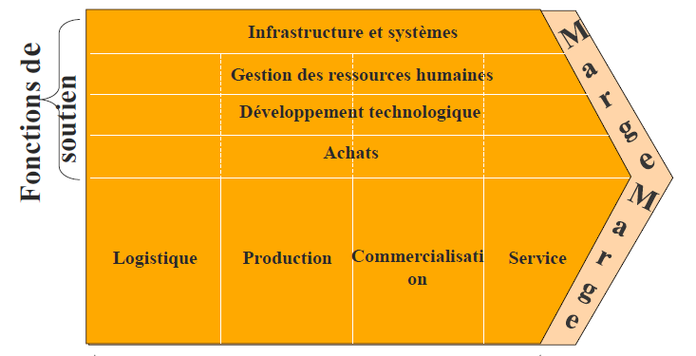
La chaîne de valeur

Slide 93
Coûts ou différenciation
La création de valeur pour le client peut se faire de deux manières: soit en termes de coûts, soit en terme de différenciation
Quelle est l’originalité de la chaîne de valeur d’IKEA par rapport à ses concurrents?
Coûts?
Différenciation?
Une chaîne n’est forte que du plus faible maillon: externaliser les maillons non maîtrisés ou les renforcer.

Slide 94
Spécificité de la chaine de valeur
 | RyanAir | Autres
Technologie and Design | 1 seul avion | Plusieurs avions
Opérations | Courtes distances Pas de repas Pas de places assises attitrées Pas de transferts de bagages entre compagnies Aéroports secondaires | Correspondances Repas Places attitrées Aéroports principaux

Slide 95
Système de valeur
« La course ne se fait plus aujourd’hui entre différents fabricants de matériels mais entre différents écosystèmes. Nous devons construire ou rejoindre un écosystème compétitif » (Stephen Elop, Nokia)
Aujourd’hui la valeur pour le client est parfois fournie par plusieurs entreprises (écosystème).
Les questions stratégiques:
Interne/externaliser (système exploitation Nokia/ Microsoft ou Android)
Identifier les gisements de valeur (hardware/Software)
Identifier les bons partenaires

Slide 96
L’approche ressources et compétences
Focus sur l’interne: Contrairement au modèle de Porter, cette approche préconise de s’attarder sur les spécificités de l’entreprise analysée plutôt que sur les celles de son secteur d’activité.
Origine de l’avantage concurrentiel: « combinaison unique des ressources et des compétences de l’entreprise associée à leurs caractéristiques intrinsèques ».
Niveau d’analyse retenu pour expliquer la performance: l’entreprise
Les gisements de valeur sont propres à l’entreprise et non au secteur.

Slide 97
Ressources
Ressources : actifs (tangibles/intangibles) détenus par une firme qui leur permettent de concevoir et de mettre en oeuvre des stratégies améliorant sa performance.
Exemples: marques, accords commerciaux, outil de production, capital de l’entreprise, capital humain, fichier client, ressources relationnelles (très bonnes relations avec son réseau)
Compétences: ressources difficilement échangeables sur le marché car elles sont le résultat de l’apprentissage individuel et collectif au sein de l’entreprise.

Slide 98
Quatre conditions concernant les ressources (VRIN)
Valeur: elles doivent permettre de saisir une opportunité, d’échapper à une menace, de réduire les coûts ou de fournir une valeur supplémentaire au client.
Rare: les ressources ne doivent pas être détenues par un grand nombre de concurrents
Imparfaitement Imitable. Ambigüité causale: difficulté pour un concurrent de savoir quelles sont les ressources et les compétences à l’origine de l’avantage concurrentiel.
Non substituable: le même résultat doit pouvoir être difficilement obtenu en exploitant une ressource ou une compétence différente.

Slide 99
L’organisation des ressources (VRIO)
Il est important de posséder des ressources stratégiques, mais c’est leur organisation, leur utilisation qui permet d’exploiter le potentiel des ressources.
Possession/ utilisation

Slide 100
SWOT
Analyse SWOT: elle résume les conclusions essentielles de l’analyse de l’environnement et de la capacité stratégique d’une organisation
SWOT: Strengths, Weaknesses, Opportunities, Threats
On cherche l’adéquation entre les ressources de l’organisation et les FCS de l’environnement:
Acquisition de nouvelles ressources
Modification de l’environnement

Slide 101
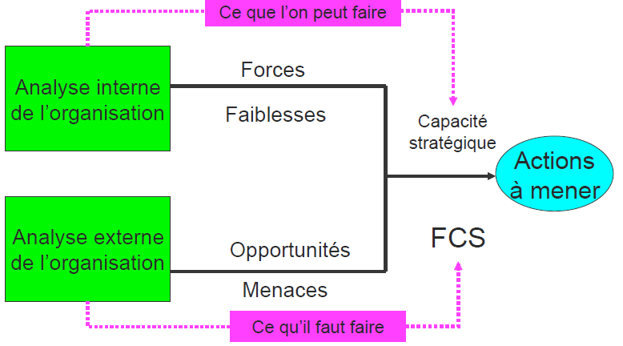
L’analyse SWOT des marchés étrangers (3)

Slide 102
L’utilisation du modèle SWOT pour choisir les marchés
Diagnostic interne
Aspiration des principaux Stakeholders de l’entreprise
Histoire de l’entreprise
Culture de l’entreprise
Ressources et compétences disponibles
Existence d’un slack organisationnel
Identifier la capacité stratégique de la firme: capacité à faire ce qui est nécessaire pour survivre et prospérer.

Slide 103
L’utilisation du modèle SWOT pour choisir les marchés (3)
Diagnostic Externe
Recherche d’informations sur un certain nombre de pays ou de zones (PESTEL)
Analyse des besoins et de la demande.
Analyse de la concurrence.
Analyse des contraintes d’accès au marché
Evaluation des différents types de risques

Slide 104
L’utilisation du modèle SWOT pour choisir les marchés (4)
Le diagnostic externe permet d’établir le degré d’attractivité des marchés
Le diagnostic interne permet d’évaluer le profil de compétence de l’entreprise
La synthèse des deux permet de retenir les marchés les plus intéressants et les plus en adéquation avec le profil de l’entreprise

Slide 105
Atouts du modèle SWOT
Attirer l’attention sur l’analyse de l’environnement et la nécessité de remettre l’organisation dans son contexte.
Évite les biais positifs en focalisant l’analyse sur les dysfonctionnements de l’organisation et sur les menaces de l’environnement.
Mise en valeur des complexités entre environnement et organisation.
Point essentiel: lien entre environnement et caractéristiques internes.

Slide 106
Limites du modèle SWOT
L’opposition analyse interne/externe peut paraître artificiel dans un contexte de porosité des frontières (alliances, sous-traitance, partenariats)
Pas de réelle indépendance entre interne/externe (partenariat)
La distinction bon/mauvais est relative. Ce qui est une menace ou une opportunité dépende de l’entreprise qui mène l’analyse.
Exemple: Ryanair s’est appuyé sur des « faiblesses apparentes »: flotte peu diversifiée, pas d’accès aux Hubs, pas de service client performant…

Slide 107
La grille attraits/atouts
Identifier les critères d’attraits pertinents pour l’entreprise
Évaluer ces critères suivant une échelle de mesure permettant de les comparer les uns aux autres
Pondérer ces critères en fonction de l’importance relative pour l’entreprise
Les appliquer aux localisations retenues lors de l’étape d’identification des localisations cibles.

Slide 108
Une grille attraits/atouts
Potentiel de marché (taille x croissance)
Sensibilité au prix
Accès aux canaux de distribution
Qualité des intermédiaires
Niveau d’effort marketing requis (marque connue a priori ou non)
Contraintes logistiques (infrastructure)

Slide 109
Le diagnostic d’internationalisation initiale
Destiné à l’entreprise qui n’est pas ouverte sur l’extérieur, cherchant à diversifier ses marchés ou ses approvisionnements.
Enjeu: évaluer le potentiel à développer de manière occasionnelle ou durable des transactions avec l’étranger…

Slide 110
Points clés du diagnostic
Production/produit: compétitivité du produit, adaptabilité du produit, potentiel d’économies d’échelle, niveau de coût, transférabilité du savoir faire (licence)…
Marketing vente: intérêt spontané au-delà des frontières, transposabilité du succès national, connaissance de l’environnement concurrentiel, expérience international des vendeurs
Finances: Ressources disponibles, niveau de trésorerie, attitudes des banques, maîtrise des règlements internationaux, accès aux soutiens public
RH: volonté d’internationalisation des dirigeants, mobilité des commerciaux, etc.

Slide 111
Le diagnostic d’implantation
Enjeux plus importants que dans le cas précédent.
Capacité de l’entreprise à assumer et à intégrer les contraintes spécifiques à chacune des localisations.
Trois points clés:
Apprécier les risques et les besoins en ressources associés à chaque choix de pays, et à chaque mode de présence
Capacité à mobiliser les ressources nécessaires (financières (investissement, exploitation), dans les autres fonctions de l’entreprise
Capacité à définir et développer une stratégie internationale.

Slide 112
Le diagnostic de multinationalisation
Identifier les synergies latentes entre les filiales
Mettre en évidence les domaines ou les fonctions où des avantages peuvent être obtenus par une meilleur coordination ou une meilleure structuration
Minimisation du risque de change
Optimisation fiscale (prix de transferts)
Optimisation de la production (DIPP)
Coordination entre les centres de recherche
Recenser les ressources disponibles pour en tirer profit et les lacunes à combler

Slide 113
La formulation de la stratégie internationale

Slide 114
Les différentes modalités
S’implanter pour s’approvisionner
S’implanter pour produire
S’implanter pour vendre

Slide 115
S’implanter pour produire
Deux logiques:
Produire des biens intermédiaires dans le cadre de la DIPP (décomposition internationale des processus productif).
Produire des biens pour être au plus proche des marchés (ne s’agit plus tant de produire que de vendre)

Slide 116
S’implanter pour vendre
L’exportation peut être une étape préliminaire de vente à l’international.
Alternatives

Slide 117
Trois grandes étapes
Définir les grandes options de l’entreprise à l’international (priorités en termes de produits, d’activités, de zones géographiques, le rythme et les moyens à retenir)
Sélectionner les localisations cibles (en direction desquelles l’entreprise compte orienter la commercialisation ou la fabrication des produits)
Déterminer les modes d’approche les mieux adaptés aux localisations retenues et aux contraintes de coordination.

Slide 118
La détermination des objectifs internationaux
Dans son développement international, une entreprise doit définir:
Les parts de marché visées dans le champ international
Le rythme de développement recherché
La rentabilité des capitaux investis attendus (Retour sur investissement)
Les fonctions impliquées (production, commercialisation, R&D)

Slide 119
Les modalités d’internationalisation
Par modalités d’internationalisation, on entend le mode d’accès à un marché donné
Les typologies de modalités d’internationalisation s’appuient sur des critères variés :
Contrôle des activités exigées par le dirigeant
Risque financier (engagement),
Ressources engagées,
Complémentarité entre le siège et les structures délocalisées

Slide 120
Sous quelle forme?
Quels critères permettent de trouver la solution la plus efficace?
Plusieurs cadres d’analyses:
Théorie des coûts de transaction
Nature du contrôle souhaité par le dirigeant
Théorie des ressources

Slide 121
Un choix lié aux coûts de transaction
Pour répondre à cette question, il est nécessaire d’évaluer les coûts de transaction du marché liés à ses imperfections.
Plus les coûts de transaction seront élevés, plus la firme choisira des solutions internalisées.

Slide 122
L’origine des coûts de transaction
La nature du comportement humain:
La rationalité limitée (Simon)
L’opportunisme
Les attributs de la transaction:
Spécificité des actifs
Fréquence des transactions
Incertitude

Slide 123
Spécificité des actifs
Un actif est spécifique lorsqu’il nécessite un investissement durable (matériel ou immatériel) pour supporter une transaction particulière et que cet investissement n’est pas redéployable sur une autre transaction.
La spécificité de site
La spécificité de l’actif physique
La spécificité de l’actif humain
Les actifs dédiés
Ainsi plus l’investissement concerne des actifs spécifiques, plus le risque pour l’entreprise est grand.

Slide 124
Fréquence de la transaction
Elle intervient dès que la transaction requiert un investissement spécifique.
L’investissement spécifique a un coût et celui-ci aura lieu si la transaction est importante et doit se répéter.

Slide 125
L’incertitude de la transaction
La notion d’incertitude renvoie au degré de connaissance de l’avenir.
En l’absence d’incertitude les phénomènes d’opportunisme disparaissent.
Exemples:
Suis-je certain que mon fournisseur respecter les normes environnementales et sociétales imposées?
Suis-je certain que mon partenaire dans ma co-entreprise ne travaille pas également avec ces concurrents?
Etc.

Slide 126
Alliances et Coentreprises

Slide 127
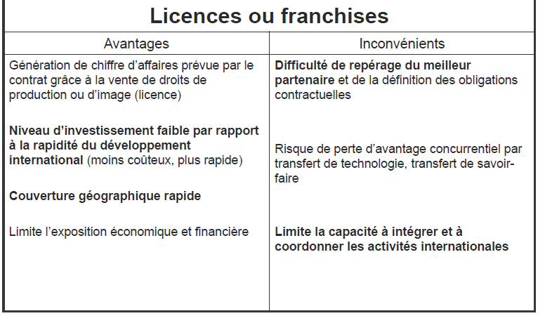
Le système de licences ou de franchises

Slide 128
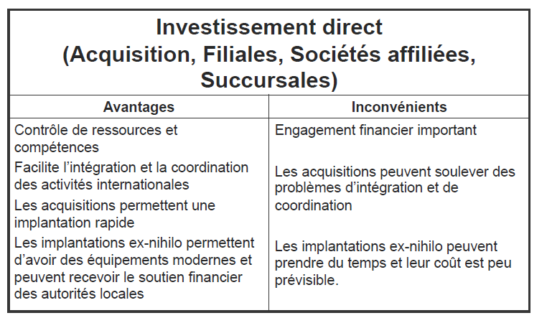
L’investissement direct à l’étranger

Slide 129
L’exportation et les marchés cible
Diagnostique à l’export: Avant de se développer à l’export, il faut vérifier si on a les capacités requises ou les possibilités de les acquérir pour aborder de nouveaux marchés lointains. Il faut faire l’état de ses forces (tous les salariés sont bilingues) et de ses faiblesses (aucune capacité financière). Il faut également précisément évaluer le risque en termes d’opportunités à saisir et en termes de menaces (un pays démographiquement en pleine croissance, une économie qui se renforce et très peu d’équipements ➔ force mais risque de problèmes politiques ou d’hyper protectionnisme →menace).

Slide 130
Choix des marchés cibles pour l’exportation
Aujourd’hui il y a une forme d’harmonisation des attentes des besoins. Pour certains produits on retrouve des besoins identiques à différents endroits du monde. On retrouve une base commune sur l’ensemble des besoins puis il y a des spécificités (culturelle, linguistique, de normes qualitative et de sécurité…), d’où la nécessité de réaliser des études de marchés pour cibler les marchés que l’on souhaite aborder.
La PME va réaliser une étude approfondie sur un pays qu’elle suspecte d’être intéressant. Il faut aller sur place pour s’imprégner des publicités locales, aller chez les distributeurs pour voir ce qu’ils proposent et étudier le comportement des gens (voir même parler aux gens pour connaître le marché, leurs envies…). Il est aussi possible de parler directement avec les distributeurs (patrons ou chefs de rayon qui pourraient être intéressés par les produits futurs que l’on va proposer). Il est aussi possible de se rendre dans une foire commerciale ou un salon. Il y a peut être une chambre de commerce française implantée dans le pays.
Les postes économiques à l’étranger (PEE) sont des fonctionnaires expatriés qui font leur vie sur place et qui donnent des informations, des « coups de pouce ».
Une fois que l’on a toutes ces informations, on décide si on se lance dans l’export ou non.
Malgré tout, l’export c’est aussi des opportunités. Il faut avoir un minimum de connaissances des techniques.

Slide 131
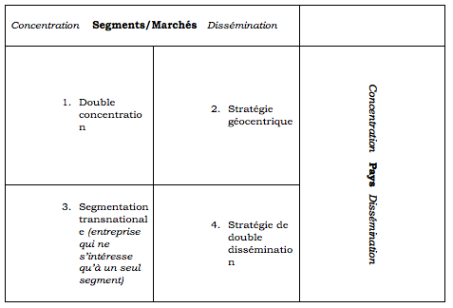
Les options stratégiques d’exportation et de marché cible
Soit on a décidé de ce concentrer sur un petit nombre de pays soit on peut exporter au gré des opportunités. Sur un même pays il peut y avoir une focalisation sur plusieurs marchés, plusieurs segments. Ou un seul segment sur un maximum de pays.
Ces choix stratégiques peuvent donner quatre orientations :

Slide 132
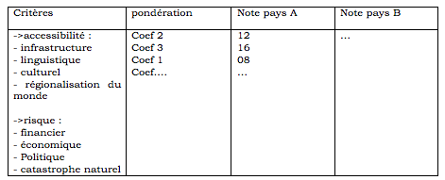
Les méthodes de sélection pour l’export et les marchés cibles
Pour déterminer parmi les différents pays et marchés cibles possibles il existe trois différentes méthodes :
La macro segmentation :
Cela consiste à se déterminer un certain nombre de critères clés de segmentation.
Approche par l’analyse de la demande d’importation :
Le CFCE a mis en place une étude internationale ALIX pour 200 pays et environ 6000 pays, on peut obtenir tout ce qui a circulé d’un bureau de douane à un autre, sur cinq ans environ. Part de marché des concurrents, niveau de prix des concurrents… une fois qu’on a acheté cette étude, on peut facilement faire des choix. Cette étude coûte très cher.
Le classement multicritères :(Définition d’une trentaine de critères de sélection puis création d’un tableau.

Slide 133
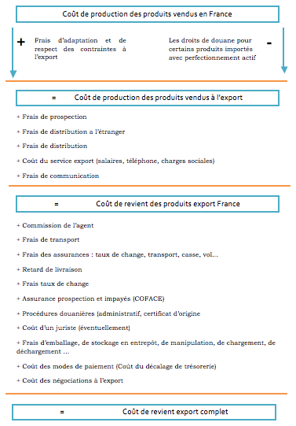

Slide 134
La Filiale
Lorsqu’une maison mère crée une filiale à l’autre bout du monde, l’entreprise est juridiquement indépendante. La filiale est responsable mais pas la maison mère. La personne morale de la filiale n’est pas la même que celle de la maison mère. La filiale agit en son nom propre. C’est elle seule qui prend les risques. Elle n’engage jamais le moindre risque ou la moindre responsabilité pour la maison mère. personnalité juridique propre, Elle agit en son propre nom et risque. La filiale à la nationalité du pays d’implantation.
Fonctions et rôles de la filiale :
La filiale agit comme un importateur distributeur, elle achète les produits à la maison mère (l’exportateur).elle devient un client indépendant de l’exportateur. Elle devient propriétaire des produits, elle revend là où elle est implantée, a ses clients locaux. et s’occupe des activités commerciales et administratives dans le pays. Financière, de transport logistique, de gestion de stock. La filiale va acheter les produits de la maison mère sans négocier les tarifs et avec l’incoterm EXW (ex-works). C’est la filiale qui se charge de tout ce qui est export. La filiale va définir la stratégie commerciale, de prix (…), c’est-à-dire, définir les spécificités produits qu’il faut créer (les adaptations locales qu’il faut donner au produit). (Quels produits vend-t-on ? a quel type de clients ? leader ou challenger ?)l’autonomie de la filiale dépend avant tout de la stratégie de la maison mère (segmentation..) Il y a une quinze d’années, la tendance était la centralisation (la maison mère a tous les pouvoirs), aujourd’hui c’est plutôt l’inverse, aller vers l’autonomie des filiales au niveau administratif et de gestion.

Slide 135
La définition du marketing mix :
La filiale peut choisir des produits dans la gamme de produits de la maison mère.(pas obliger de distribuer la totalité de la gamme de la maison mère) Elle a le pouvoir de suggérer, de faire transformer les produits pour des adaptations locales et peut s’approvisionner pour des produits complémentaires auprès de fournisseurs concurrents. Au niveau de la politique de prix, la filiale a la liberté de revendre sur son marché au prix qu’elle veut(en fonction de la demande, du cout d’achat, cycle de vie du produit, objectifs commerciaux, volume, type de client, nombre d’intermédiaire utilisé, circuit de distribution->marge cumulé) . En sachant qu’elle ne peut pas revendre à perte, elle n’est donc pas réellement libre. Les objectifs de rentabilité sont fixés par les actionnaires par l’intermédiaire du directeur général. En termes de communication, elle peut utiliser les médias qu’elle souhaite, les moyens hors médias aussi. Elle choisi le calendrier des actions de communication et la répartition de son budget. Elle n’est cependant pas maître de son discours, elle doit respecter la communication globale de la maison mère. La filiale n’est responsable que de la partie opérationnelle de la communication. La filiale a la liberté de vendre à qui elle veut, elle a la liberté de mettre en place sa politique de distribution, sauf si la maison mère a mis en place un réseau de franchise.
Autres fonctions de la filiale :
Elle va assurer la prospection de clientèle dans son pays. Elle passe les commandes, Elle s’occupe du suivi des commande et de SAV. Elle a sa propre force de vente recrutée sur place. Elle s’occupe des taches administrative lié au commerce international ( s’occupe des corvées) Elle dédouane (export et import). Elle refacture à ses clients, fixe les délais de paiement. Elle s’occupe du recouvrement de créances.
Conséquence de la filiale pour l’exportateur :
Connaissance du marché local… la création d’une structure sur le marché local permet une nationalisation de la marque, du produit étranger. Cela rassure le consommateur, le fournisseur n’est plus un étranger car il a la nationalité du pays d’implantation. Cela rassure également le client car cela sous-entend un certain engagement de la part du fournisseur envers le pays, il y a une certaine pérennité des relations. C’est la meilleure façon de créer des relations sur du long terme. De plus, le SAV est sur place. Il y a une simplification des opérations de commerce internationales pour la maison mère. C’est la filiale qui prend tous les risques : fluctuation de la monnaie, crédits, impayés… La maison mère peut exiger que la filiale la paie en euros. C’est aussi la filiale qui subit les retards de transports, la difficulté de trouver des clients… La maison mère a le pouvoir d’obliger sa filiale à payer à trente jours. Créer une filiale coûte des millions d’euros et c’est long, il faut monter un dossier juridique et financier. La filiale sera localement imposable sur les bénéfices. Il n’y a pas de double imposition. Certains pays d’importation où l’imposition sur les bénéfices est faible, il existe une taxe sur le rapatriement de fonds cela évite la fuite des capitaux.

Slide 136
Comment et sous quelle forme créer une filiale ?
Il existe deux solutions :
Soit on la crée de toutes pièces. Cela permet de créer une petite filiale avec de petits investissements afin de s’adapter aux besoins du marché puis de progresser. Dans certains cas, on n’est pas toujours libre de la forme que l’on souhaite (certains pays l’imposent et d’autres offrent des avantages).
Soit on rachète une structure existante que l’on va filialiser. Cela permet une continuité, c’est une rentabilité avec un retour sur investissement très rapide. Il est difficile de s’adapter, il faut composer avec le personnel et mettre en avant de gros investissements tout de suite.
On peut imaginer que pendant quelques années, avant de s’implanter, on a travaillé avec un agent commercial du pays qui va trouver des clients pour nous. L’exportateur ne lui vend pas les produits, l’agent commercial travaille pour l’exportateur. Il est propriétaire du portefeuille client. L’exportateur est dépendant de l’agent commercial. Le mieux est de racheter l’entreprise de l’agent commercial, l’exportateur en fait une filiale. C’est ce qui se fait en général. Ainsi l’exportateur devient propriétaire du portefeuille client avec lequel il travaille depuis des années. Cela a permis d’exporter pendant quelques années sans prendre le risque de créer immédiatement une filiale.

Slide 137
Les avantages sont :
Mieux connaître le marché
Travailler en local
Rassurer les clients
Nationaliser la marque
Limiter les risques
Simplification des modalités export, rationalisation
Economies d’échelle
Rapatriement des bénéfices sous condition de choisir le bon pays d’implantation
Les inconvénients sont :
Coûts fixes élevés
Investissements élevés.
Engagement minimum sur du moyen et long terme
Complètement dépendant des règles juridiques et fiscales locales, mais aussi du droit du travail local…

Slide 138
La succursale
Caractéristiques :
C’est une implantation à l’étranger d’une simple antenne, qui n’a pas d’autonomie (financière, économique…), pas d’existence juridique propre. C’est un simple local, une extension à l’étranger. Ce qui veut dire que la succursale a la nationalité de la maison mère. C’est la maison mère qui prend les risques.
Fonctions :
Quasiment les mêmes que pour une filiale (prospection, commandes, livraisons, facturations, SAV…) mais toutes ces activités sont en fait réalisées pour le compte et sous l’entière responsabilité de la société exportatrice (la maison mère). La succursale a un statut de société étrangère dans le pays d’implantation. Elle sera soumise à une imposition sur les bénéfices avec un taux différents, appliqué aux sociétés étrangères. Puis les bénéfices réalisés sont rapatriés en France, qui seront aux aussi soumis à l’imposition sur les bénéfices. Il y a donc double imposition. La création d’une succursale est la location d’un local dans le pays d’implantation, dans lequel on emploie des gens locaux qui connaissent le marché… On peut créer une succursale dans un premier temps, puis lorsqu’elle rapporte beaucoup, pour échapper à la double imposition, on ferme la succursale et on la remplace par une filiale.
Conséquences pour l’exportateur :
Présence directe à l’étranger mais statut de société étrangère donc double imposition (locale et française). L’avantage est la flexibilité, la souplesse, la rapidité d’implantation. Cela coûte de l’argent et la maison mère est responsable de tout. La succursale vend pour l’exportateur mais il n’achète pas pour revendre. C’est un simple vendeur contrôlé par l’exportateur.

Slide 139
Les aides publics
Les financements publics :
Pour les grosses entreprises européennes : présentation d’un dossier et demande de subventions dans le cadre du programme JEV.
Il est aussi possible d’aller voir en France le ministère des finances et demander des avantages fiscaux en vertu de l’article 39 du Code Général des Impôts.
La COFACE : assureur. Prête de l’argent en cas de création de filiale (si la filiale n’est pas rentable, on ne rembourse pas). Cependant, il faut faire une étude de marché très poussée.
Les SDR (Sociétés de Développement Régional) : 50% privée 50% publique, capitaux régionaux et privés. Elles permettent aux entreprises de la région de créer des succursales.
La banque de développement des PME : banque spécialisée dans les crédits aux PME pour l’implantation de filiales ou de succursales.
Tous les instituts de crédit peuvent prêter de l’argent pour s’implanter.

Slide 140
Les réseaux de vente hors implantation
L’agent commissionné : Ce n’est pas un intermédiaire de la distribution. Il n’est jamais propriétaire de la marchandise. Ce lui qui achète pour revendre est un agent importateur. L’agent commercial ne prélève pas de marge mais est rémunéré par des commissions.
Le représentant salarié : Ce sont des commerciaux qui sont reliés à l’entreprise par un contrat de travail. Il y a un lien de subordination total entre le salarié et l’entreprise. Au niveau de la rémunération, il s’agit d’un statut de salarié de droit commun, avec une rémunération contenant au minimum un fixe.
La vente directe classique :C’est le cas où l’entreprise vend à l’international sans aucune présence à l’étranger (pas d’agent commercial, de filiale ou de représentant). Cela reste rare car il y a beaucoup de problème de prospection et de logistique. On peut trouver cela dans le cas d’appel d’offre : c’est le client qui vient spontanément (bâtiment…).
On peut aussi trouver le cas de la vente à distance (par mail, fax…).

Slide 141
La vente via internet :
Le B to B et les places de marché
Le B to C et les sites marchands
La vente en coopération: Des exportateurs vont s’associer ponctuellement ou durablement pour des affaires à l’international. Cela permet de partager les risques (impayés, financements…) mais surtout cela limite les coûts et simplifie le travail. On distingue différents groupements d’exportateurs:
Le groupement service-exportcommun
Le groupement négociant :
Le groupement ad hoc
Le groupement club export :
La franchise à l’international: Il y a la franchise industrielle : le franchiseur donne au franchisé l’autorisation de fabriquer sous son nom. La franchise de service : ouvrir un hôtel sous la marque formule 1, Novotel… Il y a un droit d’entrée et une redevance sur chiffre d’affaires.

Slide 142
III) Focus sur Auchan

Slide 143
Dans le but de donnée une tournure professionnel à notre dossier nous avons fait le choix d’intégrer une partie cas pratique sur le développement à l’international.
Nous avons premièrement fait le choix d’utiliser le groupe Auchan comme exemple de choix stratégique à l’international ainsi que ses différents choix concernant la Russie, puis nous nous sommes focalisé sur les deux groupes Auchan et Carrefour concernant la présence et l’adaptation de ces groupes en Chine.

Slide 144
Présentation de Auchan
Auchan est une enseigne de grande distribution fondée en 1961 par Gérard Mullier et dirigée par lui-même jusqu'en 2006. Depuis, la présidence du groupe est assurée par Vianney Mullier, ancien président d'Immochan.
Auchan est le 10 èmegroupe de distribution Alimentaire dans le Monde et le 2eme groupe de distribution français dans le monde.
Le distributeur nordiste, réalise déjà 57% de ses ventes hors de France
La position du groupe Auchan dans le monde :
Le Groupe Auchan est présent dans 13 pays d'Europe et d'Asie (France, Espagne, Italie, Portugal, Luxembourg, Pologne, Hongrie, Russie, Roumanie, Chine, Taiwan, Maroc, Inde) à travers ses activités cœur de métier : hypermarchés, supermarchés, immobilier, banque, e-commerce :
CA de 60,2 milliards d’euros en 2012
Effectif de 287 000 salariés exercent plus de 150 métier
Une répartition de 709 hypermarchés
La position du groupe Auchan en France :
126 hypermarchés
289 millions de passages client par an
CA de 15,4 milliards d’euros en 2012
Cependant nous nous intéresserons uniquement à Auchan

Slide 145
Stratégie du groupe
Mission
La mission d’Auchan s’appuie sur 3valeurs : la confiance, le partage et le progrès. Il a pour but de contribuer chaque jour à améliorer le pouvoir d’achat et la qualité de vie du plus grand nombre de ses clients.
But
Auchan cherche a connaitre mieux ses clients afin d’adapter l’offre en fonction des besoins des clients avec un choix adapté de produits, un dynamisme commercial des prix discount et un travail permanent sur la qualité des services
Objectif
Au niveau national, l’objectif et de luter contre la concurrence en France, pour cela Auchan offre au client des services diversifier dans le but de satisfaire la demande et les besoins. Auchan cherche également à fidéliser ses clients pour lutter contre ses concurrents.
Au niveau international, l’objectif d’Auchan est de rattraper ses concurrents grâce à une stratégie d’internationalisation. ( pays d’Europe central et d’Asie du sud est)

Slide 146
Stratégie d’internationalisation
Objectif de croissance internationale progressive (concentration des investissements sur les zones de développement prioritaires que sont l’Europe Centrale et de l’Est, et l’Asie). Le Groupe Auchan assied sa croissance sur le développement organique(développement d’innovations commerciales, test de nouveaux concepts).
Auchan a accéléré son implantation à l’étranger : expansion en mariant croissance interne (Europe de l’Est, Amérique latine, Asie), croissance externe (Portugal, Espagne)et partenariat (Italie). Auchan a mis en place des structures internationales de soutien et d’animation, les deux dernières gérant de manière globale leurs approvisionnements grâce à des centrales d’achat supranationales.
Stratégie: présence à l’international:
L’internationalisation est un processus opportuniste.
La réflexion des distributeurs s’articule autour de deux points:
Quels sont les avantages comparatifs de notre concept dans le pays source?
Quels sont les avantages comparatifs de notre concept dans le pays cible?
En découle une série d’interrogations classiques:
Qu’allons nous exporter?
Ou allons nous exporter nos concepts?
Quand et comment les exporterons nous?

Slide 147
Les critères à prendre en compte dans le choix de l’internationalisation
L’environnement économique
Evolution du PIB du pays
Evolution du revenu des consommateurs
La concurrence
Relations avec les fournisseurs
La compétition locale
La volonté d’investir sur le long terme (projets)
Le coût de l’immobilier
L’environnement social et culturel
Fidélité des consommateurs
Habitudes de consommation
Mobilité des consommateurs
L’environnement politique et juridique
Législation
Sécurité

Slide 148
Les stratégies à mettre en place dans les différents pays
Le deuxième marché d’Auchan après la France est la Russie avec 53 hypermarchés et 76 supermarchés.
Le groupe accentue sa présence en Europe de l’Est et notamment en Pologne, Ukraine, Roumanie.
-L’internationalisation de l’enseigne à débuté dans les années 80 avec la création d’Alcampo en Espagne. Auchan s’est ensuite implanté en Italie, Portugal et Luxembourg;
-Le rachat des Cora Hongrois permet à Auchan de contourner un obstacle réglementaire très défavorable aux grandes surfaces: « une nouvelle réglementation interdit en Hongrie la construction de magasins ayant des surfaces supérieures à 300 m2 pendant deux ou trois ans ».
-Enorme acquisition des marchés Real en accord avec le distributeur Allemand Métro.
En Asie, le groupe se distingue grâce à sa position de leader sur le marché grâce à sa filiale Sun Art Retail (Détenue à 50/50 avec le Taiwanais Ruentex Group).
En Inde, un accord de franchise est conclu avec Landmark Group. Les hypermarchés de Max HypermarketIndia passeront sous l'enseigne Auchan et seront exploités dans le cadre de l'accord de franchise.
→ L’enseigne se développe dans les pays en développement qui présentent des opportunités de marché.
Notons que le rachat, le partenariat ou l’accord de franchise sont des choix stratégiques.
Ainsi, les lois peuvent être détournées, les clients déjà acquis…

Slide 149
Focus Auchan en Russie
Au début des années 2000, la population Russe fait ses premiers pas dans la société de consommation, avec de nouveaux besoins non comblés par les marchés et les magasins de proximité. L’opportunité est à saisir; Auchan saute le pas.
En 2002, une poignée de collaborateurs part à la conquête de la Russie en misant sur le concept de « tout sous le même toit ».
Opportunités et menaces du marché Russe
La Russie affiche, depuis 1999, une croissance de 5% de son PIB. Mais cette croissance repose beaucoup sur la flambée du cours du pétrole. La demande croît
de 15% par an. On ne compte que deux points de vente pour mille consommateurs, ce qui en fait potentiellement un marché extrêmement intéressant.
La Russie présente également des points faibles. La richesse est limitée à ce que l’on a coutume d’appeler « les deux capitales », à savoir Moscou et Saint-Pétersbourg. Dans le reste du pays, le niveau de développement est beaucoup plus faible. Les infrastructures restent insatisfaisantes, qu’il s’agisse des voies routières ou ferroviaires. La législation demeure opaque, voire contradictoire. Je rappelle que la Russie est composée de 89 entités et que le système législatif n’est pas totalement harmonisé. D’une république à l’autre, les lois peuvent se contredire. Les normes édictées par Moscou ne concordent pas toujours avec les règles fédérales.
En un mot, l’arsenal législatif russe est labyrinthique ; il oblige chaque entreprise à négocier au cas par cas les modalités de son installation sur le territoire. S’ajoutent les problèmes de sécurité connus de tous.
L’environnement social et économique
Compétition locale
Les enseignes Russes sont très puissantes car elles sont souvent financées par les barons financiers.
10 enseignes Russes occupent les premières place du palmarès.
Fidélité et mobilité des consommateurs
Moins de 50% de la population possède un véhicule.
Les Russes sont dans l’ensemble assez fidèles à leur PDV.
Relation avec les fournisseurs
Difficultés logistiques et réseau de PME lacunaire.
La concurrence
Volonté d’investir sur le long terme
Synergie avec les enseignes du même groupe

Slide 150
L’importance des facteurs organisationnels
L’enseigne cherche à inculquer aux personnels locaux la culture d’entreprise,
via notamment le système d’actionnariat. (En Hongrie, 90% du personnel d’Auchan a
acheté des actions du groupe. Ce pourcentage très élevé reflète l’importance de la
culture d’entreprise chez Auchan.)
Les valeurs sont les même mais la communication diffère.
Un facteur essentiel à prendre en compte est le retour d’expérience et le savoir-faire
local. Pour repérer les zones où il doit s’implanter, le groupe ne se fie pas aux
déclarations de revenus, déclarations peu fiables mais décide en fonction du prix de l’immobilier. Le groupe s’installe là où les prix de l’immobilier sont les plus chers.
L’impact de l’environnement sur les salariés
L’environnement moscovite est beaucoup plus dangereux que l’environnement français. La législation relative à la sécurité personnelle est effectivement quasiment inexistante.
Depuis 2002 Auchan a ouvert 4 hypermarchés, à proximité des boulevards périphériques et desservis par des bus gratuits.
Chaque hypermarché constitue un entrepôt de 16 000 à 18000 m2.
Concept de base: hypermarché + boulangerie + galerie marchande
90% des produits sont d’origine Russe
Fidélisation de la clientèle et faciliter la logistique
= Développement d’une véritable stratégie de hard discounter.

Slide 151
Analyse
L’implantation à l’international représente un choix stratégique basé sur une opportunité de marché.
Cela suppose que la veille doit être constante et que les relations avec les partenaires sont primordiales.
Cette stratégie stratégie très étudiée prend du temps et rien n’est jamais vraiment joué.
Les moindre remaniements législatifs peuvent être très dangereux.
Ex: interdiction de vente d’alcool en hyper marché près de Moscou en Russie.
Dans cette logique, étudions l’implantation d’Auchan face à carrefour en Chine.

Slide 152
Auchan en Chine
Histoire d’Auchan en Chine
La Chaine de supermarché Auchan s’est implanté en 1999 en Chine, mais connait une croissance très forte
Leaders en prix sur leurs zones de chalandise, les hypermarchés Auchan en Chine proposent une offre large : premiers prix Pouce, produits saisonniers (notamment en textile et pour les rentrée des classes), gamme de produits à marque Auchan, produits frais issus d'une agriculture durable etc.…
Le distributeur a enregistré une hausse de 7% de son chiffre d'affaires grâce à son implantation internationale où le groupe réalise 57% de ses ventes notamment grâce à la Chine.
En Chine, le Groupe Auchan est présent sous deux enseignes d’hypermarchés : Auchan avec désormais 54 hypermarchés et RT Mart (Groupe Ruentex) avec 230 hypermarchés, autant qu’en France
L’avantage des RT Mart et de la stratégie d’Auchan, c’est qu’ils s’implantent aussi en zones rurales. Pour le PDG de RT Mart c’est la solution pour être leader sur le marché.

Slide 153
La présence d’Auchan en Chine
Auchan est principalement présent dans le sud et le Centre de la Chine.
Avec son partenaire RT Mart , Auchan y est le numéro un des hypermarchés, et grossit de plus en plus tout en restant discret.
Le groupe est même le plus international des distributeurs français: en 2012, (ses 60 milliards de chiffre d'affaires ont été réalisés pour 57% hors de France -> voir ci-dessus)
Partenaires en Chine depuis 2000, les groupes Auchan et Ruentex ont procédé avec succès en 2011, à l’introduction à la Bourse de Hong Kong de leur filiale commune Sun Art Retail Group
Le groupe de distribution emploie 115000 personnes
Auchan est leaders de la grande distribution en Chine.
Auchan possède 54 hypermarchés
Et a un accord avec son partenaire taiwanais RT Martpour 230 autres hypers

Slide 154
Adaptation d’Auchan à la culture
La consommation des ménages chinois s’occidentalise, reproduisant nos habitudes alimentaires françaises, ce qui a profité à Auchan.
Auchan sait s’adapter aux comportements des consommateurs Chinois. Plutôt que de s’imposer comme Carrefour, passer par RT Mart a été un choix très stratégique.
Il faut appréhender les habitudes régionales, les goûts et les habitudes alimentaires variant d’une région à l’autre.
L’enseigne s’adapte, diversifie ses rayons et propose des plats salés en Chine du Nord, des plats sucrés en Chine du Sud et pimente les plats pour les consommateurs de la Chine de l’Ouest.
Exemple : la Carte Auchan RedBirdCard nous prouve a quel point la culture Chinoise est mise en avant chez le géant de la distribution.
Le nom « Auchan » :
La prononciation est quasiment identique à celle en français mais la traduction littérale ne signifie pas grand-chose :
Cela pourrait se traduire par : « vénérer le mode de vie Européen » (Auchan c’est la mode de l’Europe.)

Slide 155
Carrefour en Chine
Carrefour, Jia Le Fu en mandarin signifie « La maison du bonheur »
Un million de clients par jour
116 magasins.
40 000 employés dont 98 % sont Chinois

Slide 156
Une période difficile pour Carrefour en Chine
Suite à l’arrivée d’autres géants de la distribution en Chine, tels que Walmart et Auchan, Carrefour ne maintient plus son rythme d’expansion et a même été amené à fermer six points de vente au cours des deux dernières années. Carrefour ne cesse de perdre du terrain, selon les statistiques publiées en 2012, Auchan détient une part de marché de 12 % en Chine devant Walmart (11,2 %), et Carrefour n’occupe que la 4e place avec 8,1 %. Le chiffre d’affaires du groupe français a chuté de 5,7 % sur les neuf premiers mois de l’année 2012 par rapport à l’année précédente.
En 2011, onze magasins Carrefour se sont vus infliger des amendes cumulées s’élevant à 5,5 millions de yuans (environ 670 000 euros) pour tromperie sur les prix, ce qui marquait bien la fin du traitement de faveur envers les entreprises étrangères.
En 2006 et 2007, plusieurs responsables du groupe chargés des achats ont été accusés de corruption. La gestion insuffisante explique en partie les scandales incessants du géant de la distribution, qui ont terni l’image de l’enseigne française en Chine

Slide 157
L’empire du milieu ou le Vieux continent
Pour les consommateurs, le modèle de l’hypermarché ne peut plus répondre à toutes les demandes, et ne s’adapte plus aux changements des modes de consommation et des habitudes des consommateurs, et à la montée en puissance de nouveaux modèles de consommation, par exemple l’e-commerce, qui menace le modèle de l’hypermarché traditionnel
Dans ce contexte, on peut se demander si le groupe pourrait abandonner l’empire du Milieu pour focaliser sur ses activités en Europe.
Selon une source anonyme, le nouveau PDG du groupe avait confié à ses proches que « pour Carrefour, perdre la Chine serait plus terrible que perdre l’Europe », ce qui s’explique par la contribution du marché chinois au groupe : un chiffre d’affaires de 45,2 milliards de yuans (5,6 milliards d’euros) sur l’exercice de l’année 2011, qui fait du pays un marché phare pour Carrefour. Afin de renforcer sa position, Carrefour prévoit d’inaugurer 24 magasins en 2013 en Chine.
Malgré tous ces efforts, selon des experts du secteur, l’expansion prévue de Carrefour ne serait pas sans difficulté : concurrence féroce, scandales successifs, nouveaux défis du secteur, etc. Reste à connaître les prochaines manœuvres stratégiques du groupe pour se redresser.

Slide 158
Conclusion
Malgré le phénomène de mondialisation des économies, pour de nombreuses petites et moyennes entreprises (PME), les frontières nationales constituent toujours un important obstacle à l’expansion de leur activité, et elles restent donc largement, voire exclusivement, dépendantes de leur marché domestique. Or, nombre de travaux ont mis en évidence le lien direct existant entre l’internationalisation et la performance accrue des PME. En dépit de ses avantages, l’internationalisation reste un grand pas à franchir pour la plupart des petites entreprises.
L’investissement financier requis pour se lancer sur la scène internationale peut également constituer un obstacle important. Ces difficultés s’expriment de manière intensifiée dans les pays en développement. A travers cette présentation, nous avons cherché à rendre compte du profil d’internationalisation des entreprises et plus particulièrement d’un grand groupe Français, le groupe Auchan. Pour ce faire, nous avons d’abord passé en revue les principales théories explicatives de l’internationalisation, ce qui nous a permis de déterminer les différentes stratégies et théories sur l’internationalisation. Notre travail confirme l’idée que le processus d’internationalisation est complexe et multidimensionnel.
Nous avons pu en dégager que le fait de s’internationaliser est un véritable accélérateur pour les entreprises, mais qu’il y a beaucoup d’obstacle à franchir avant de pouvoir s’implanter.

